Slide 1
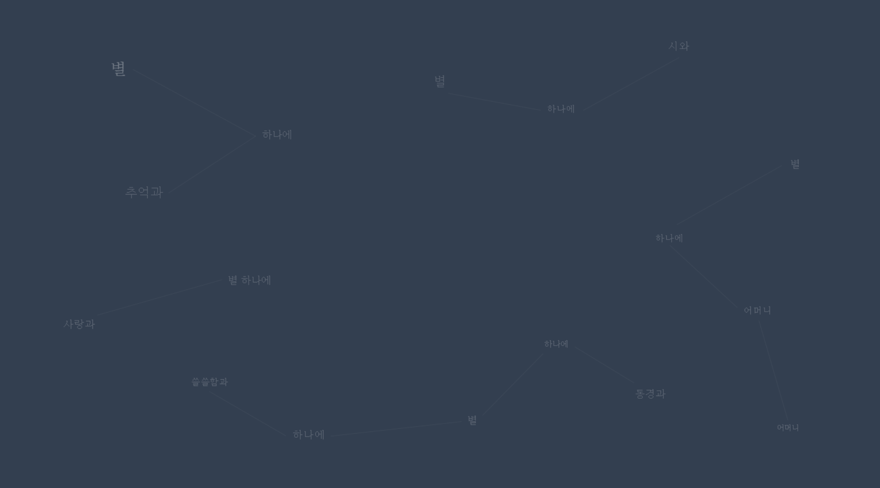


Notes:
안녕하세요 5조의 자율프로젝트 기획 발표를 맡은 이대헌입니다.
나의 이야기를 담다, 타임레터
발표를 시작하겠습니다
.

Slide 2











Notes:
발표는 기획배경, 메인기능, 기대효과, 개발계획, 팀원소개를 순서로 진행될 예정입니다.

Slide 3





Notes:
저희는 싸피에 입교하고 어느덧 마지막 프로젝트를 남겨두고 있습니다.

Slide 4


Notes:
지난 1년간 개개인은 싸피에서
여러가지 경험을 하고,
여러가지 배움을 가지고,
여러 사람들을 만나 추억을 쌓을 수 있었습니다.

Slide 5
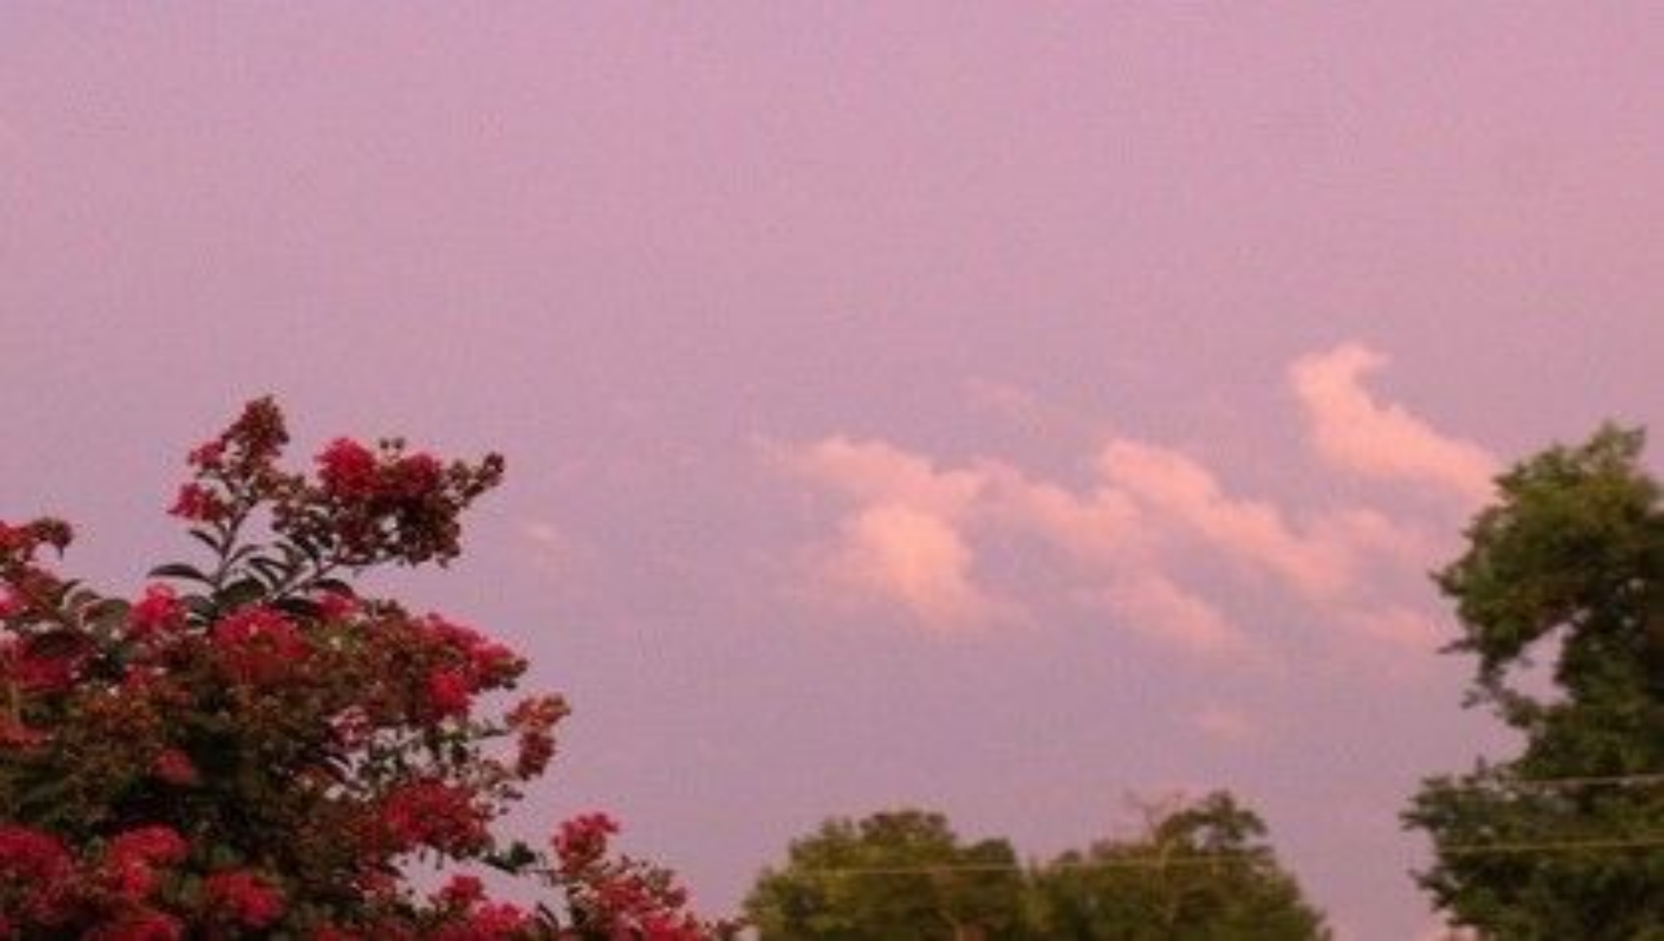

Notes:
두달 뒤 아카데미를 졸업하면 모두가 스스로 자리를 찾아 흝어질 것입니다.
ㄱ래서 저희는 마지막 프로젝트를 통해
우리들의 소중한 이야기를 1년뒤, 혹은 2년뒤,
잊혀지지 않을
소중한 기억으로 남게 해줄
서비스를 기획하게 되었습니다.

Slide 6


Notes:
여러분은 각자 어린시절 타임캡슐을 심어본 경험이 있나요?
저는 초등학생 시절 친구들과 함께 편지나 작은 물건을 담아
타임캡슐을 심어보았습니다. 10년 뒤 같은 자리에서 만나
캡슐을 열어보기로 했고, 잊혀졌지만 저에게는 소중한 기억으로 남아았습니다.

Slide 7
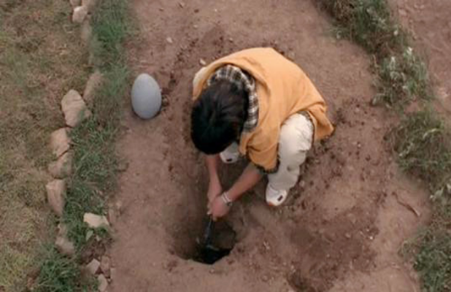
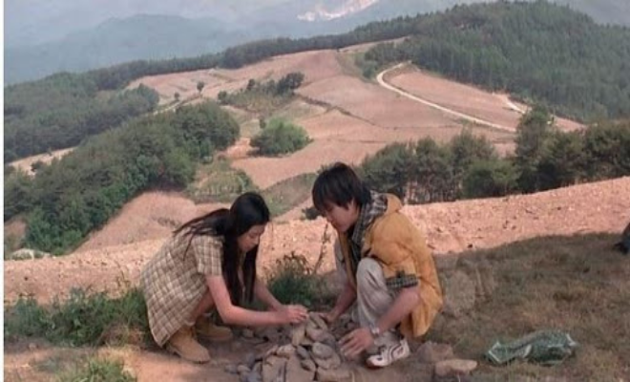
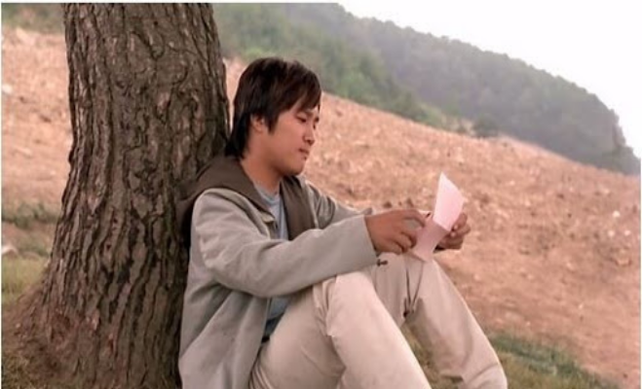
Notes:
영화 엽기적인 그녀 에서 역시
작중에서 ‘견우와 그녀’ 는 함께 타임캡슐을 심었고,
그것을 확인하면서 그녀를 그리워하는 견우의 모습을 연출하였습니다
이처럼 의미있는 메시지를 상대에게 전달하고

Slide 8

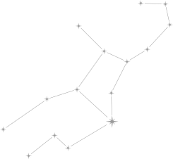



Notes:
사진에 ufo가 보이시나요?
저 ufo는 여러분의 편지를 시간여행 시켜줄 것입니다.
사용자의 이야기를 전달하는데 ‘시간’ 이라는 특수한 조건을
가미하여 추억을 회상하고,
감동을 주고,
재미를 줄 수 있는 기능을 선보이고자 합니다.

Slide 9



Notes:
서비스 ‘타임 레터＇는
소중한 추억을 담아 미래로 보내는
비동시성 메세징 서비스 입니다.

Slide 10





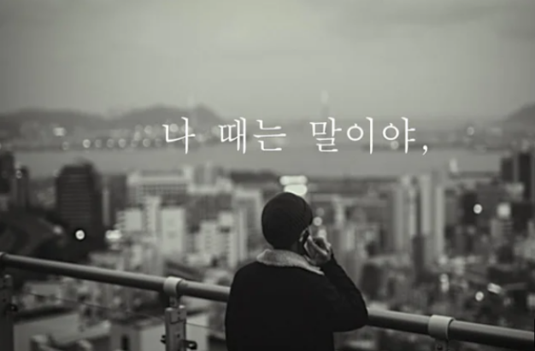
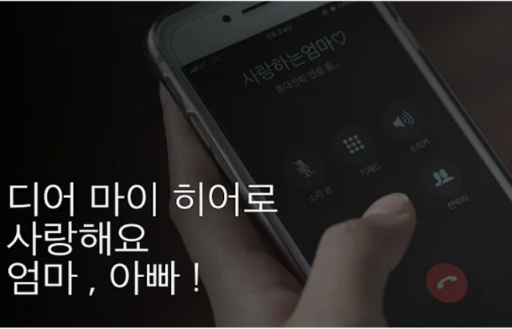
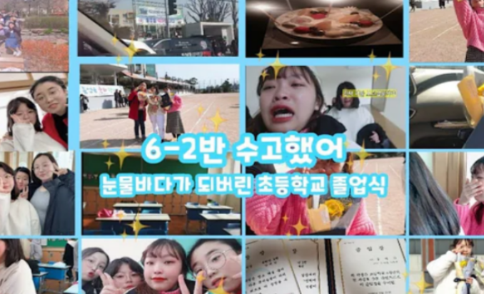
Notes:
저희는 본인의 이야기를 기록하고,
소중한 사람에게 메시지를 전달하며,
모두의 추억을 기록하는 서비스를 구축하겠습니다.

Slide 11











Notes:
저희 서비스의 메인기능에 대해 설명해드리겠습니다.
타임 캡슐에 물건을 담아 땅속 깊이 심어두듯이
저희는 사진, 영상, 텍스트 파일 등의
다양한 미디어파일을 업로드 할 수 있는 기능을 가지고 있습니다.

Slide 12













Notes:
사용자가 원하는 시간을 설정해
타임레터를 미래에서 받아볼 수 있는 기능을 가졌습니다.
또한 선택적으로 의미있는 장소를 오픈 장소로 설정하게 된다면,
오픈 날짜가 지난 후 오픈 장소에서만 타임레터를 열어볼 수 있는
스페셜한 기능을 기획하였습니다.

Slide 13




Notes:
또한 오픈 장소를 설정한 캡슐은
지도 위에 그 위치를 표시해 주어

Slide 14














Slide 15



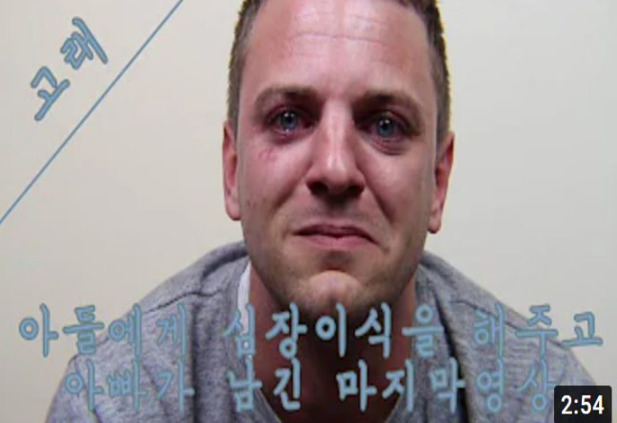
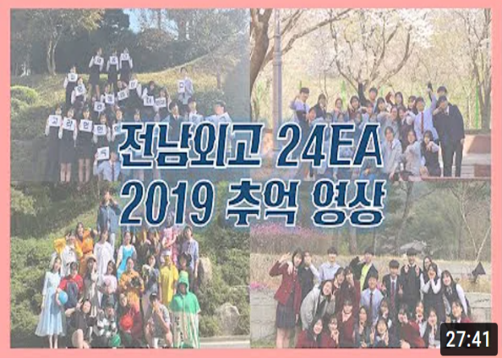

Slide 16



Notes:
누군가에게 메시지가 전송됐다는 알림에
타임레터의 오픈 시간을 기다리며,
누군가와 함께 했던 기억을 더듬어 볼 것입니다.

Slide 17
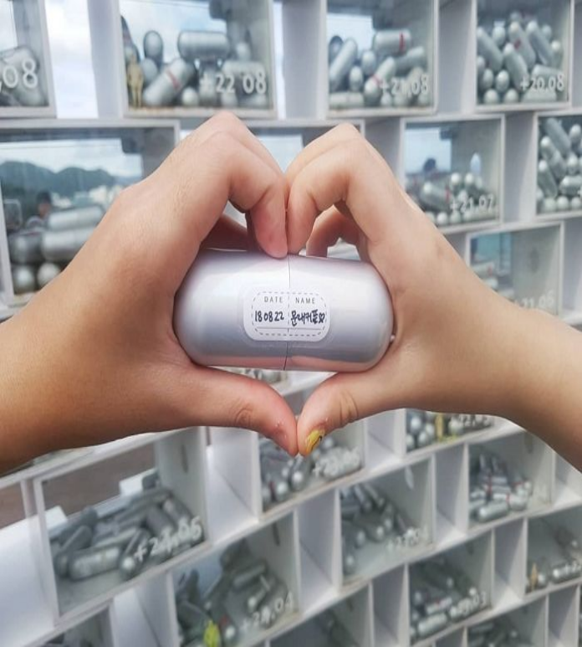

Notes:
Sns와 같은 공개적인 장소에 게시하는 글이 아닌
상대방과 나의 프라이빗한 공간에서 주고 받는 메시지는
나의 생각, 감정, 경험을 진솔하게 기록할 수 있을 것이며,
상대방과의 관계에서 좀더 특별한 의미를 부여해 줄 수 있을 것입니다.

Slide 18


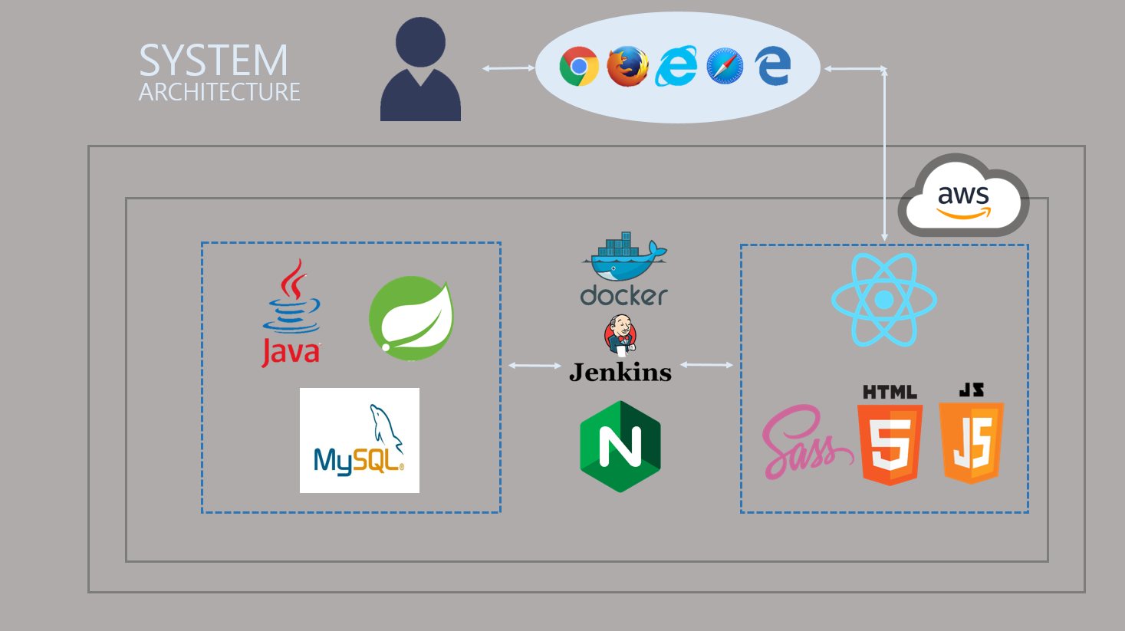
Notes:
저희는 Spring 을 이용하여 Backend를 구축하고
Frontend의 Framework로는 React를 채택하여
모바일 웹 서비스를 구축할 것입니다.

Slide 19

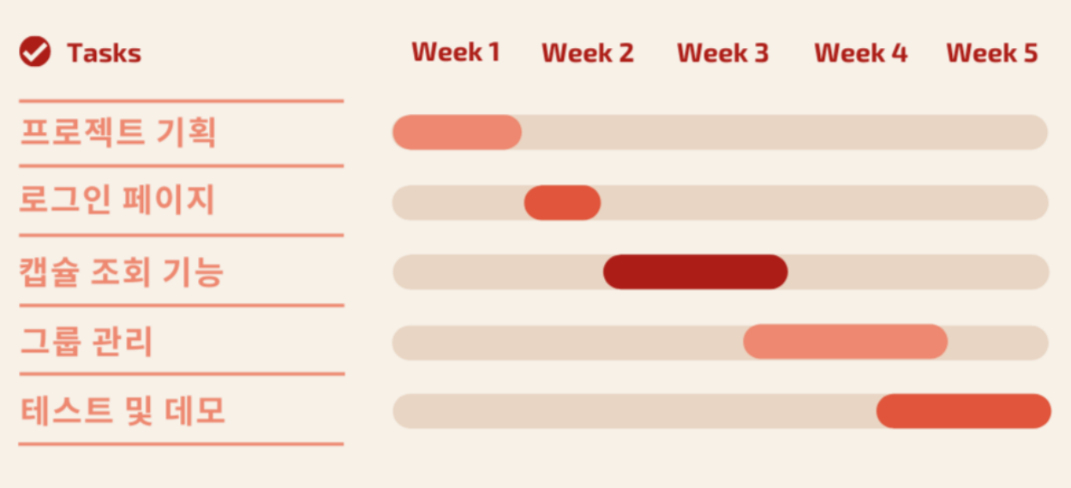

Slide 20



Notes:
마지막으로 자율 프로젝트 5조의
팀 소개가 있겠습니다.
팀명은 캐터피로
애벌레가 성충인 나비가 되기위해
인고의 시간을 거쳐 변태를 함과 마찬가지로
주니어 개발자로써 나비가 되기를 꿈꾸는
아직은 애벌레인 저희 팀의 꿈을 담아 팀 이름을 선정하였습니다.

Slide 21


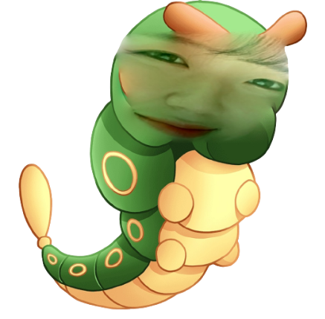
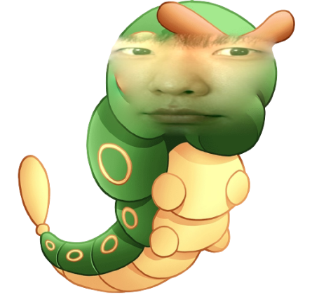
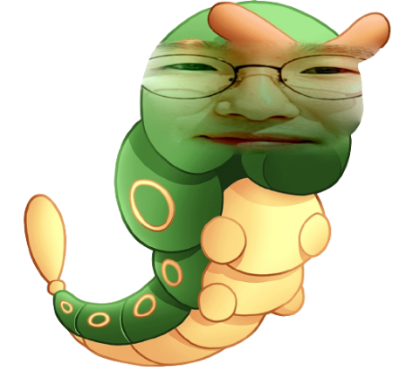
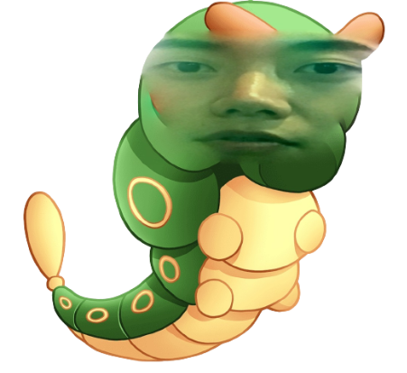

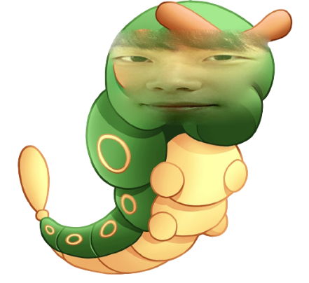




Notes:
백엔드를 역할 해줄 조현섭 팀장과 장민호 팀원이 있으며
프론트엔드의 안세익, 이혜진, 이대헌 팀원이 있습니다.
캐터피가 시간이지나 버터풀로 진화하며 하늘을 나는 존재가 되는 것 처럼
저희 서비스 역시 시간으로 하여금 사용자의 메세지에
특별한 가치를 부여 해 줄 수 있을 것입니다.

Slide 22

Notes:
이상으로 자율 프로젝트 5조 캐터피의 타임레터 였습니다.
감사합니다.

